Slide 1
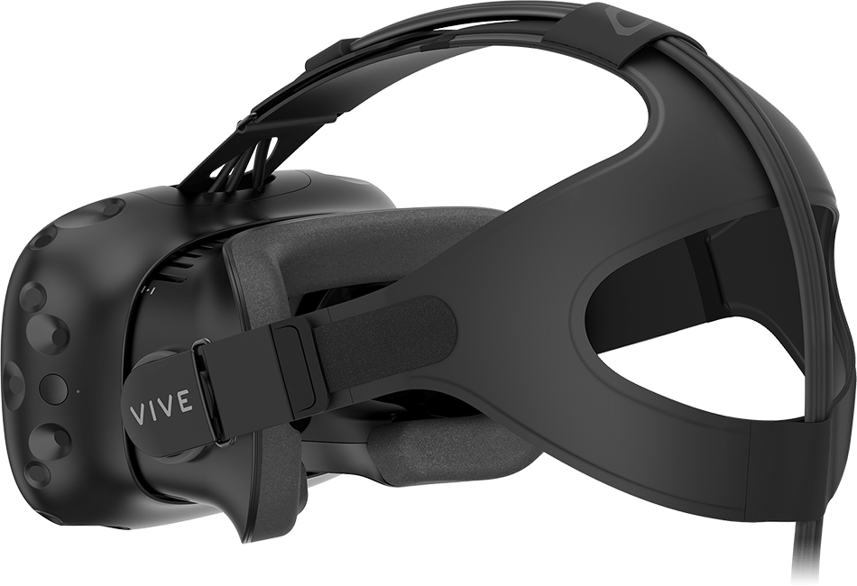
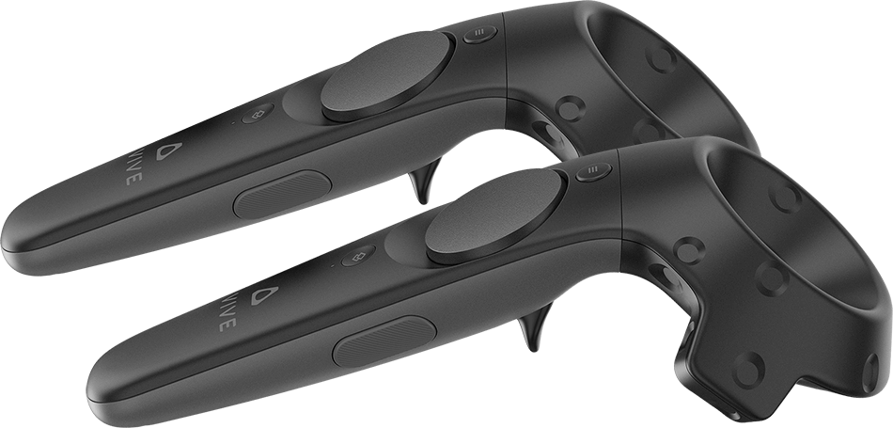
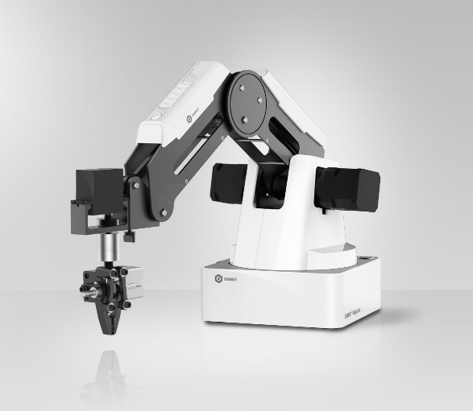
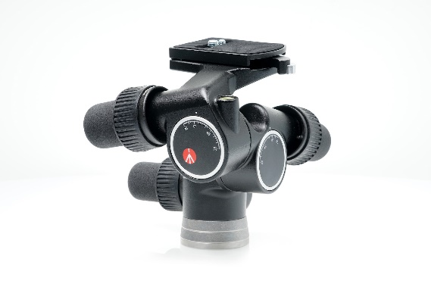
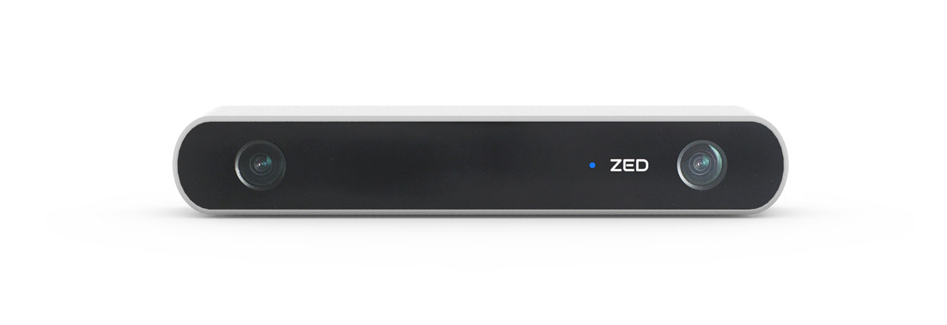
Vive头盔
Vive追踪器
操作机构
显示当前场景
三维图像
采集操作者头部
绝对坐标
实时采集操作者手部
绝对坐标
获得操作者头部朝向
执行机构
双目摄像头
多自由度双目支架
Dobot机械臂

